Slide 1
语义网与实用分类系统
Semantic Web and Ontologies

Slide 2

提纲
语义网的概念
与语义网有关的标准和技术
实用分类系统的定义和作用
语义网发展的过程
实用分类系统的探索性项目
语义网与数字化图书馆
语义网方面的研究课题

Slide 3




早期的网络
终端机
PC
UNIX 工作站
MAC
网址标准化 + 网络通讯标准 + 格式兼容
HTTP
server
FTP
server
Gopher
server
NNTP
server

Slide 4
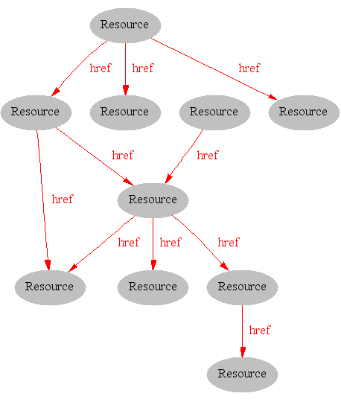

目前的网络
资源通过极有限的语义相互链接（如：具有表达意义的文件名）
一个资源所在系统无法自动判定其它系统中的资源含义（如：图中资源D通过HREF与资源A和C的链接， 但是无法知道A和C的含义）
A
B
C
D

Slide 5
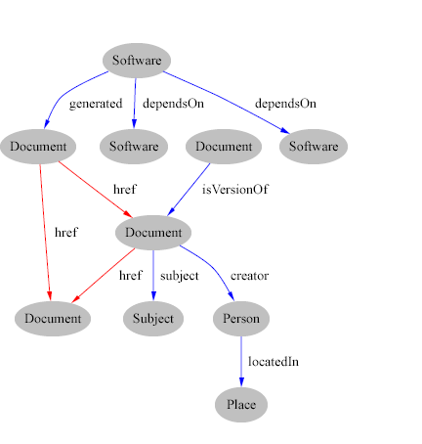

语义网
每个资源有清晰的定义，如软件，文件，人，地点
概念之间的关系有清晰的定义，如软件产生文件，软件依赖于软件，文件的版本，文件具有主题，人所在地点
产生
依赖于
依赖于
是…的版本
作者
主题
地点在
来源：Berners-Lee， 2002
ADL2004 深圳

Slide 6


什么是语义网？(1)
语义网就是机器可理解的信息，是数据网或全球性的数据库
原理：
  一切可以确定的内容（人，时间，事件，物体，事物，等）都在网中
  每个实体（entity)都有一个统一资源标识（URI)
  信息的不完全性 （Web是没有尽头的，语义网也是如此，任何找到的信息都只是部分信息）
  网络是不断进化完善的
  最少设计
    把简单的东西简化，让复杂的东西变得可能
    开发简单的应用，着眼于未来的复杂性
    不要将不必要的东西标准化
    结果要大于部分相加的总和

Slide 7
什么是语义网？(2)
语义网的作用是联接相关事件和实体
  用VoiceXML标示的一段语音
  网络服务（Web Service)描述
  部件目录
  定购状况
  制造过程
  化学公式
  蛋白质
  基因
  人
  个案历史
  日期
  日历
  事件
  地点天气
  风险
  保险
  财务
  税
  预算
  人力资源
  假期
  飞机航班
  餐饮
  饮食偏好
  个人数据
  计算设备
  部件目录
  ……

Slide 8
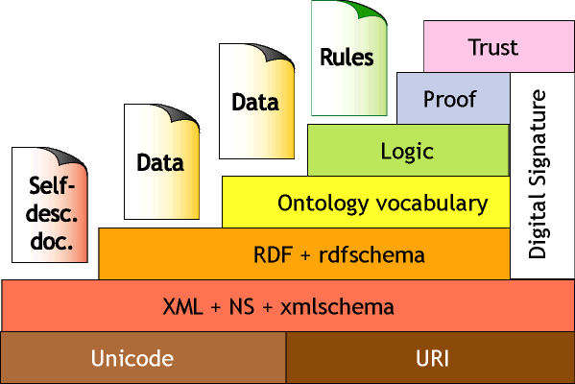
与语义网有关的标准和技术
规则
诚信
数据
能自描述
的文献
验证
数据
数字化签名
逻辑
实用分类系统词表
资源描述框架
资源描述框架结构
可扩展置标语言
名域
可扩展置标语言结构
国际码
统一资源标识

Slide 9
Ontology：实用分类系统
实用分类系统的主要成分是一整套对某一领域里的知识进行表述的词和术语，编制者根据该知识领域的结构将这些词和术语组成等级类目，同时规定类目的特性及其之间的关系。
为什么需要实用分类系统？
  提供机器能够理解的信息结构
  使领域知识能够被再利用

Slide 10
课目内容的概念在传统叙词表中的表述
课目内容 Course content
BT 课目组织 Course organization
NT 内容分析 Content Analysis
争议问题（课目内容） Controversial Issues (Course Content)
课目简介 Course Descriptions
课目目标 Course Objectives
课程 Curriculum
课程开发 Curriculum Development
课程指南 Curriculum Guides
选修课 Elective Courses
学位科目内容 Program Content
学位科目的有效性 Program Validation
教科书内容 Textbook Content
验证有效的学位科目 Validated Programs
（来源：The ERIC Thesaurus)

Slide 11
课目内容的概念在传统叙词表中的表述
课目内容 Course content
BT 课目组织 Course organization
NT 内容分析 Content Analysis
争议问题（课目内容） Controversial Issues (Course Content)
课目简介 Course Descriptions
课目目标 Course Objectives
课程 Curriculum
课程开发 Curriculum Development
课程指南 Curriculum Guides
选修课 Elective Courses
学位科目内容 Program Content
学位科目的有效性 Program Validation
教科书内容 Textbook Content
验证有效的学位科目 Validated Programs
叙词表中的同位词之间并不能显示叙词在概念上的联系
注：同一颜色的词有概念上的联系
（来源：The ERIC Thesaurus)

Slide 12
课程内容的概念在实用分类系统中的表述
类目 Class
特性 property
类目 Class
学科 Discipline
学位科目
Program
目标
有
学位科目内容
Program content
有
有
下位类
Subclass
课程开发
Curriculum
development
能力
实践
实际环境
课程
Curriculum
有
课程指南
Curriculum guide
有
目标类型
课目
Course
有
课目目标 Course objective
特性类型
Property type
课目简介 Course description
课目类型 Course type
（必修，必选，选修）

Slide 13
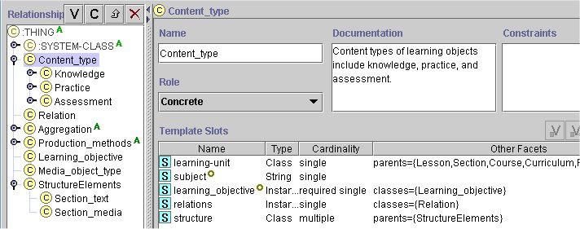
实用分类系统的例子
类目等级结构
类名
类目定义
特性名
特性类型
限制
赋值

Slide 14
实用分类系统的组成部分
类目 (Class，Concept)
  类名 class name
  定义 definition, documentation
  类目类型 class type
特性 (Property, Slot, Role)
  特性名 Name
  特性类型 Type
  特性限制 Constraint, Cardinality
  赋值范围 Domain/facets

Slide 15


例子：人及其特性
Property:
has-property-of
Name
ID
Role
AddressID
Phone number
Email
Class:
Person
Subclass:
a-kind-of
Manager
Technician
is-a
is-a
is-a
is-a
Instance:
has
has
Name: Joe Needleman
ID: 22345678
Role: Technician
AddressID: Address101
Phone number: 217-234-5677
Email: joe@workforce.org
Name: Peter Creticos
ID: 123456789
Role: Director
AddressID: Address101
Phone number: 217-234-5678
Email: peter@workforce.org

Slide 16
叙词表与实用分类系统的比较
比较方面 | 叙词表 | 实用分类系统
目的 | 用于主题标引 | 某一知识或应用领域的概念模型
概念定义 类目： 定义： 关系： | 等级结构 注释 参见、互见 | 等级结构 注释 特性及其类型
数据模型 数据结构： 数据类型： | 无 无 | 关系型，Object-Oriented 与数据库结构提问语言相容, 也包括非数据库结构提问语言不相容的类型
表述语言 定义语言： 标记语言 ： 数学语言 ： | 自然语言 无 无 | 自然语言或规范语言 RDF(S), DAML+OIL 第一逻辑

Slide 17
实用分类系统的应用
实用分类系统的设计、开发、实施过程
医学
电子商务
房地产
金融财务
制造业、工商业的供应链（Supply chain)
电子教学 （e-learning)
图书馆目录
。。。。。。
构造知识模型
确定概念及
其相关关系
用XML/RDF
表述知识模型
以知识模型为
基础设计系统
实施系统设计

Slide 18
语义网第一发展阶段
制定有关标准，为语义网的发展提供基础
  资源描述框架/可扩展置标语言说明书（RDF/XML Syntax Specification (Revised)）
  资源描述框架词汇描述语言1.0：资源描述框架结构（RDF Vocabulary Description Language 1.0: RDF Schema）
  资源描述框架概要（RDF Primer）
  资源描述框架：概念与定义方式（Resource Description Framework (RDF): Concepts and Abstract Syntax）
  资源描述框架语义（RDF Semantics）
  资源描述框架检验个案（RDF Test Cases）
  网络实用分类系统语言使用个案与要求（Web Ontology Language (OWL) Use Cases and Requirements ）
  网络实用分类系统语言参照（OWL Web Ontology Language Reference）
  网络实用分类系统语言语义及定义方式（OWL Web Ontology Language Semantics and Abstract Syntax）
  网络实用分类系统语言综述（OWL Web Ontology Language Overview）
  网络实用分类系统语言检验个案（OWL Web Ontology Language Test Cases）
  网络实用分类系统语言指南（OWL Web Ontology Language Guide）
以上标准均在今年2月10日通过成为W3C的推荐级标准

Slide 19
语义网第一发展阶段制定的标准
规则
诚信
数据
能自描述
的文献
验证
数据
数字化签名
逻辑
实用分类系统词表
资源描述框架
资源描述框架结构
可扩展置标语言
名域
可扩展置标语言结构
国际码
统一资源标识

Slide 20
语义网第二发展阶段
与第一阶段非常不同
  在第一阶段的基础上进一步发展
  百家争鸣，比第一阶段的限制少一些
  许多建立在RDF之上的新工具和语言
  许多新的应用
  RDF和OWL将这些语言和应用联系在一起
  对新语言进行扩展

Slide 21

软件工具的开发 （1）
Protégé-2000
  http://protege.stanford.edu/
  美国斯坦福大学医学院开发
  使用Java和Open Source作为操作平台
  可用于编制实用分类系统和知识库（Knowledge Base），有可自行设置的数据输入格式，能够输入数据，也可插入插件来扩展一些特殊的功能如提问、XML转换等。
  输出格式有文本、HTML、JDBC、RDF Schema、及XML Schema。

Slide 22
软件工具的开发 （2）
OntoEdit
  http://www.ontoprise.de/
  德国的Ontoprise公司开发
  提供实用分类系统工程环境，支持构造概念、关系、定理，不依赖于某一表述语言
  利用模块和插件结构，灵活性强，并能够方便地引进专门功能和词库。
  支持RDF和DAML （DARPA Agent Markup Language, 国防高级研究项目部智能代理置标语言），并能输入和输出数据库结构与数据（如Oracle, MSSQL, DB2）。

Slide 23
语义网基本组成
URI作为全球标识，如：http://exmaple.com/foo.rdf#bar
利用标识在网上进行查找
大量的词表—实用分类系统—在领域边缘相互连接
真正的系统一般只在语义网的一小部分范围内工作

Slide 24
收集和编制实用分类系统
利用有结构的来源：数据库结构、某些叙词表、术语分类表
利用半结构的来源：网页（特别是XML标记的网页）、词汇、字典
利用无结构的来源：任何其它的文件集合

Slide 25
探索性的实验项目
利用已有的叙词表或分类表来改造成实用分类系统
  将《艺术和建筑叙词表》中的西方家具部分改造成实用分类系统 （Wielinga等，2001）
  英国曼彻斯特大学的OpenGalen项目（Rectoret al 2001）
利用现有文献和领域专家从头做起
  美国加州大学圣巴巴拉分校的地理科学数字化图书馆项目 （Smith & Zeng, 2003）

Slide 26
OpenGalen实用分类系统的概念表述实例
手术: Insertion of pins in neck of femur 语句表述: Fixation of femur by insertion of pins in neck of femur
中介表述： MAIN fixation ACTS-ON femur BY-MEANS-OF insertion INTO neck ACTS-ON pins INTO neck IS-PART-OF FEMUR | GRAIL/GALEN实用分类系统 Performance which isOf (‘SurgicalFixation’ which <actsOn Femur hasSubprocedure (Performance which isOF ‘SurgicalInsertion’ which <actsOn Pins hasLocation(AnatomjicalNeck which isLinearDivisionOf Femur)>)>)
自动生成的自然语言表述：Fixation of femur by means of insertion of pins in neck of femur”

Slide 27
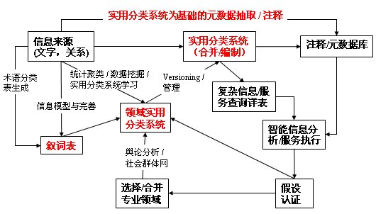
语义网与数字化图书馆 （1）
（来源：Kashyap, 2002)

Slide 28

语义网与数字化图书馆 （2）
数字化的信息资源建立了超出传统图书馆服务的物质基础
  信息查找面的扩大：
    从文献到事实的查询
    从文献到事实到知道事实的人（专家）
  对编目索引数据（元数据）要求更细：
    人、事件、地点、事物等之间的关系
  提供与信息资源相关的具体情况(context)和过程(process)的信息
语义网给数字化图书馆提供了超出传统图书馆服务的理论和技术

Slide 29
语义网在科研中的应用
为科研工作中产生的大量数据提供编制元数据、检索、存档的服务， 如：
  空间卫星扫描地面积累的数据
  临床药物试验的数据
  地质勘探数据
  环境污染监测数据
科研数据的元数据、存档、检索有赖于语义网的原理和技术
  建立学科领域的实用分类系统来制定元数据结构和检索系统
  利用实用分类系统来促进交叉学科领域的数据分享和再利用

Slide 30
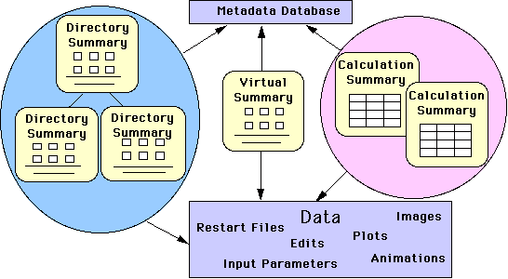
例子：利用元数据管理数据挖掘的结果
（来源：Springmeyer et al 1996）

Slide 31
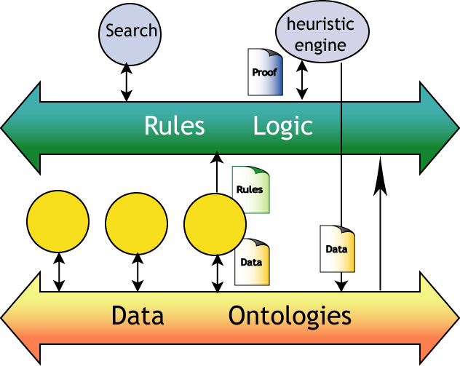
语义网的应用前景

Slide 32
图书馆面临的挑战
未来图书馆员需要了解：
  语义网的理论、标准、技术
  实用分类系统的设计、编制、实施
  如何与领域专家、系统设计人员合作开发研制为科研、教育服务的语义网应用项目
  如何利用语义网的技术为图书馆的现有资源和服务增加价值

Slide 33
应付挑战的策略
数字化信息资源和服务是趋势，传统图书馆文献处理和服务不能充分利用数字化技术的优势，也无法满足用户的需求
应付挑战的策略：
  着眼于完全数字化的资源：将新文献新数据的产生结构化，为自动生成元数据、有结构的数据打基础
  着眼于完全数字化的服务：文献、事实、数据等的查找和传送直接在用户的办公桌上完成
  这两大方面的策略包含一系列利用语义网和实用分类系统地工具和方法

Slide 34
语义网研究开发课题（1）
按照当前的实用分类系统与有关技术的标准建立中文的实用分类系统：
  建系统的过程可以先选择几个重要而又常用的应用领域（如数字化图书馆元数据自动抽取、电子培训、灾难应急系统等）作为实验，积累一套方法、程序和工具，再推广到其它领域
对已建成的外文实用分类系统进行翻译和语义匹配，作为可互操作性的前提

Slide 35
语义网研究开发课题（2）
对应用领域（domain）的结构、词和术语、用户的习惯进行调研，为编制领域实用分类系统(domain ontologies) 提供可靠的一手资料：
  利用图书馆已有的知识组织工具（叙词表和分类法）和技术（叙词表和分类法的编制），同时结合实用分类系统、数据库、方法论方面的研究，结合情报检索技术和方法，以及语义网服务涉及方法与信息模型构造方面的研究
  建立语义网的基础，包括实用分类系统的内容（即专业领域，如医学、财政、制造业等）

Slide 36
参考文献
Bernard-Lee, T. (2000). Semantic Web - XML2000. Available: http://www.w3.org/2000/Talks/1206-xml2k-tbl/Overview.html
Bernard-Lee, T. (2002). The Semantic Web - LCS seminar. http://www.w3c.org/2002/Talks/09-lcs-sweb-tbl/
Rector, A. L., C. Wroe, J. Rogers, & A. Roberts, (2001). Untangling taxonomies and relationships: personal and practical problems in loosely coupled development of large ontologies. In Y. Gil, M. Musen, & J. Shavlik (Ed.) Proceedings of the international conference on knowledge capture (K-Cap’01) (pp. 139-146), New York: ACM.
Smith, T. R. & Zeng, M. L. (2003). Building semantic tools for concept-based learning spaces: knowledge bases of strongly-structured models for concepts in advanced DL. Unpublished paper.
Springmeyer, R., N. Werner, and J. Long. (1996). Mining scientific data archives through metadata generation. http://www.llnl.gov/ia/sc95/IEEE_apr96/
Wielinga, B. J., Schreiber, A., Wilemaker, J., & Sandberg, J. A. (2001). From thesaurus to ontology. In Y. Gil, M. Musen, & J. Shavlik (Ed.) Proceedings of the international conference on knowledge capture (K-Cap’01) (pp. 194-201), New York: ACM.

